Slide 1


Легенда об Арахне

Slide 2
Тема урока:
Класс Паукообразные: особенности строения и жизнедеятельности.

Slide 3
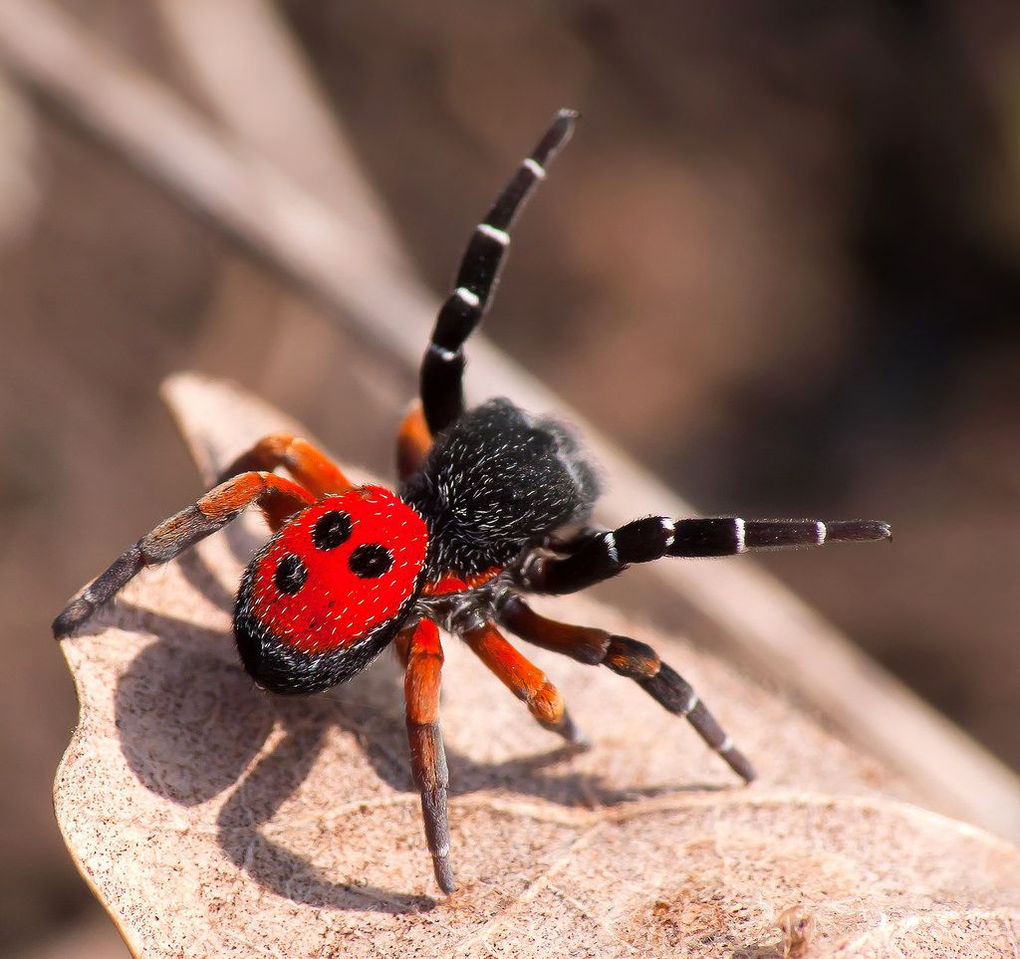
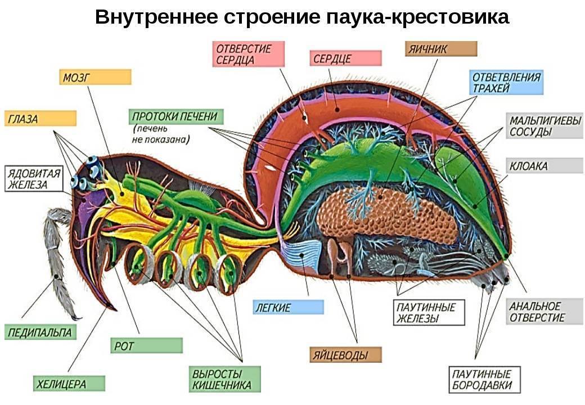
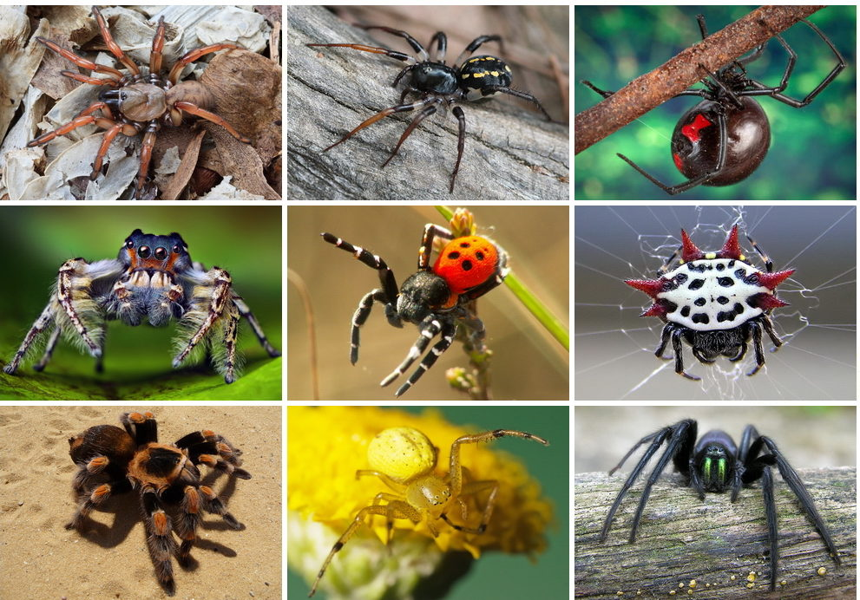
ЦЕЛЬ УРОКА: расширить знания учащихся об особенностях внешнего и внутреннего строения паукообразных в связи с их наземным образом жизни.

Slide 4
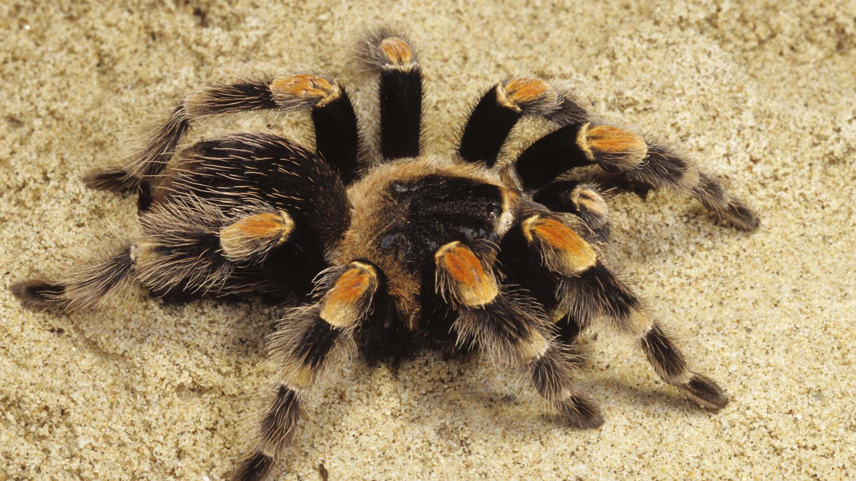
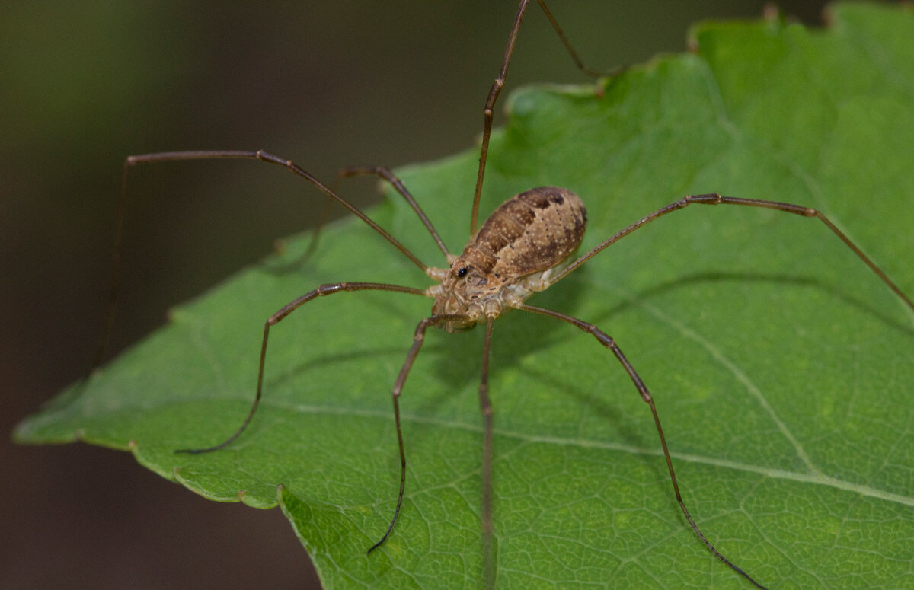
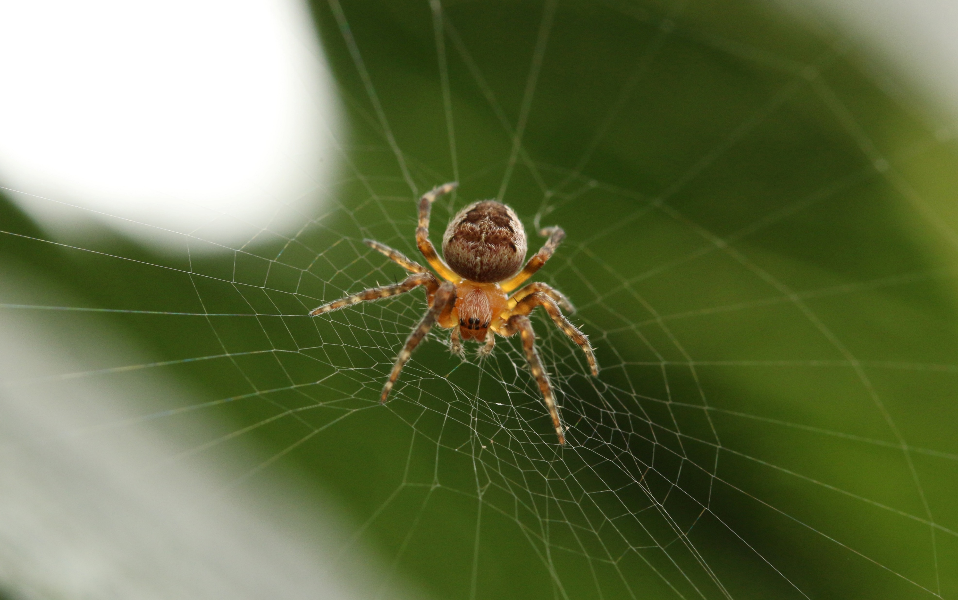

Slide 5
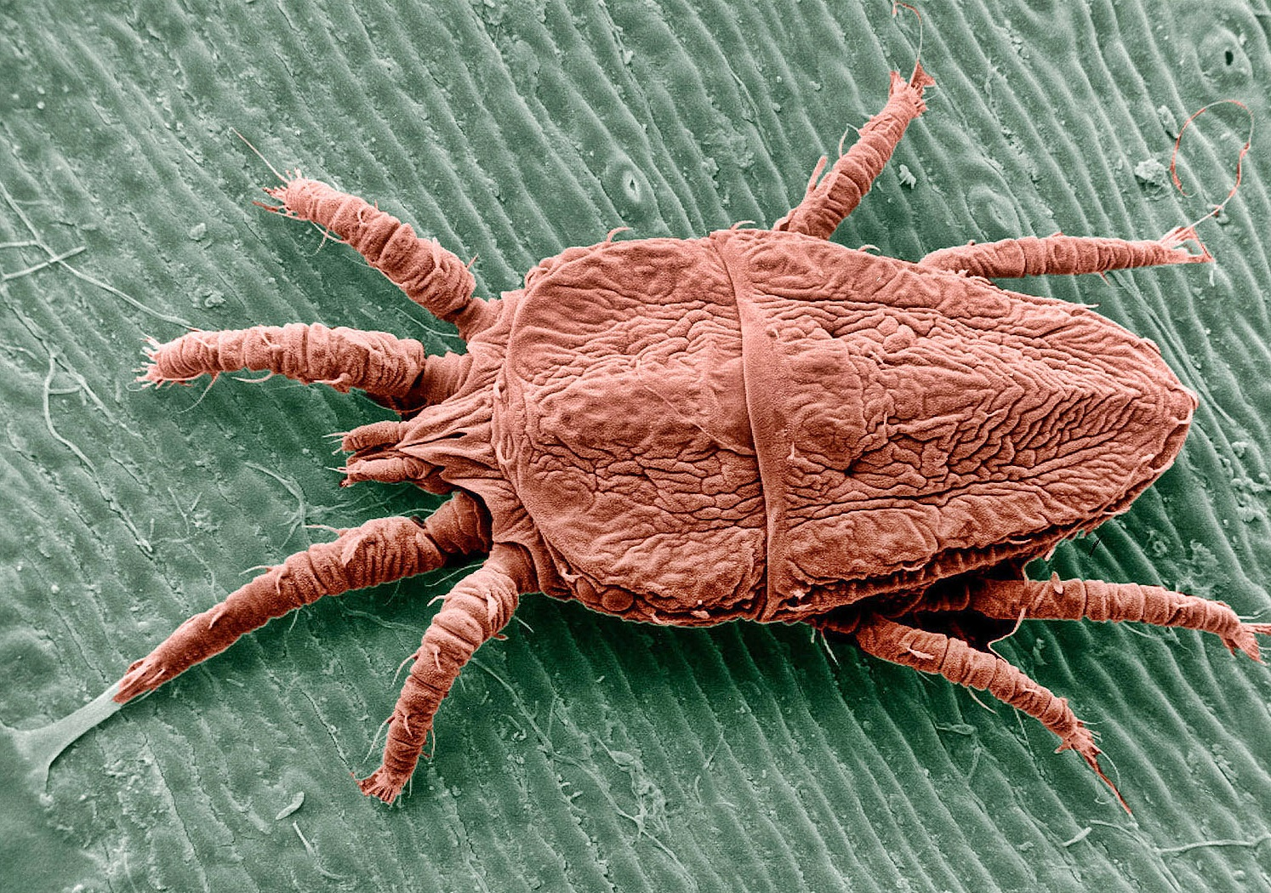
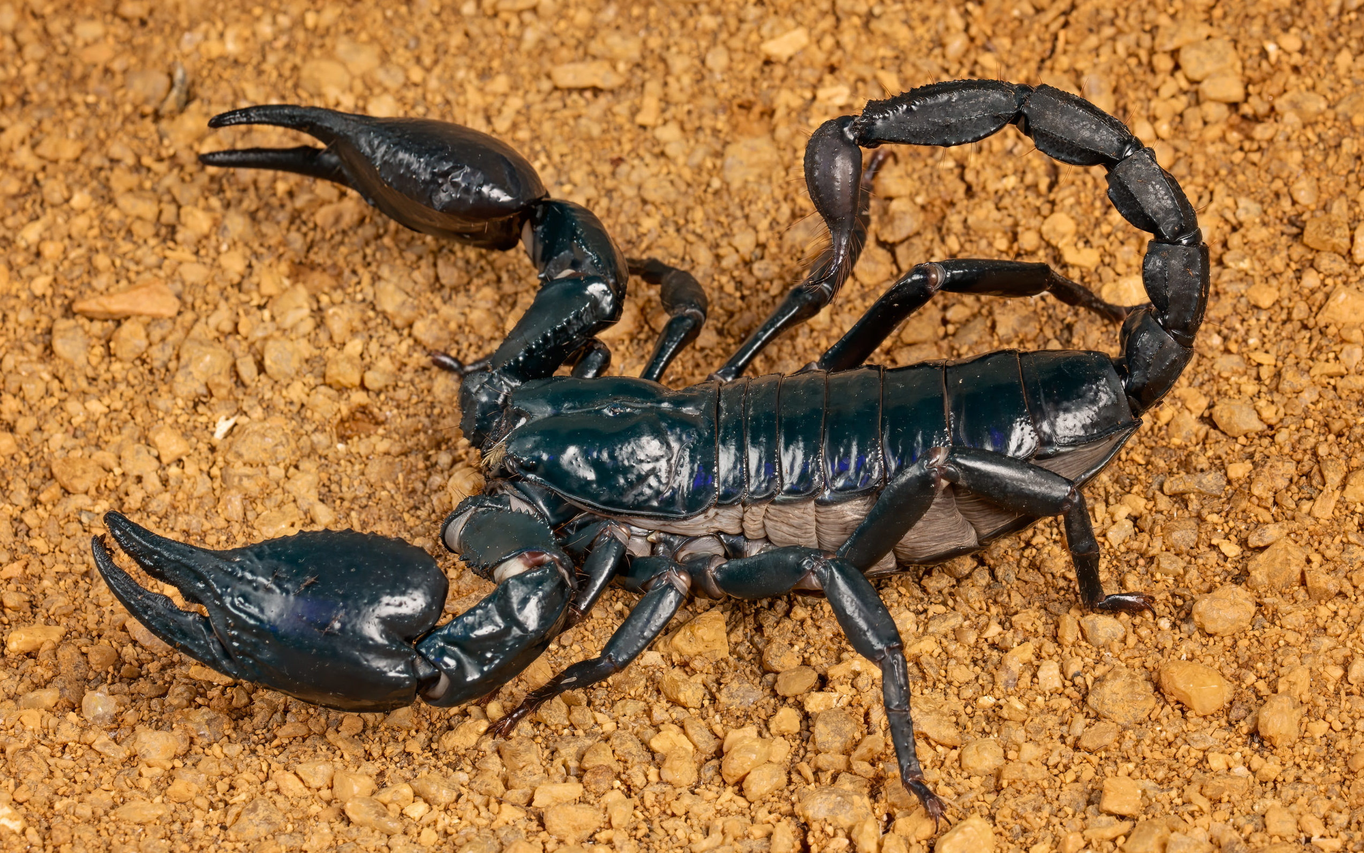
Императорский скорпион
Чесоточный клещ

Slide 6
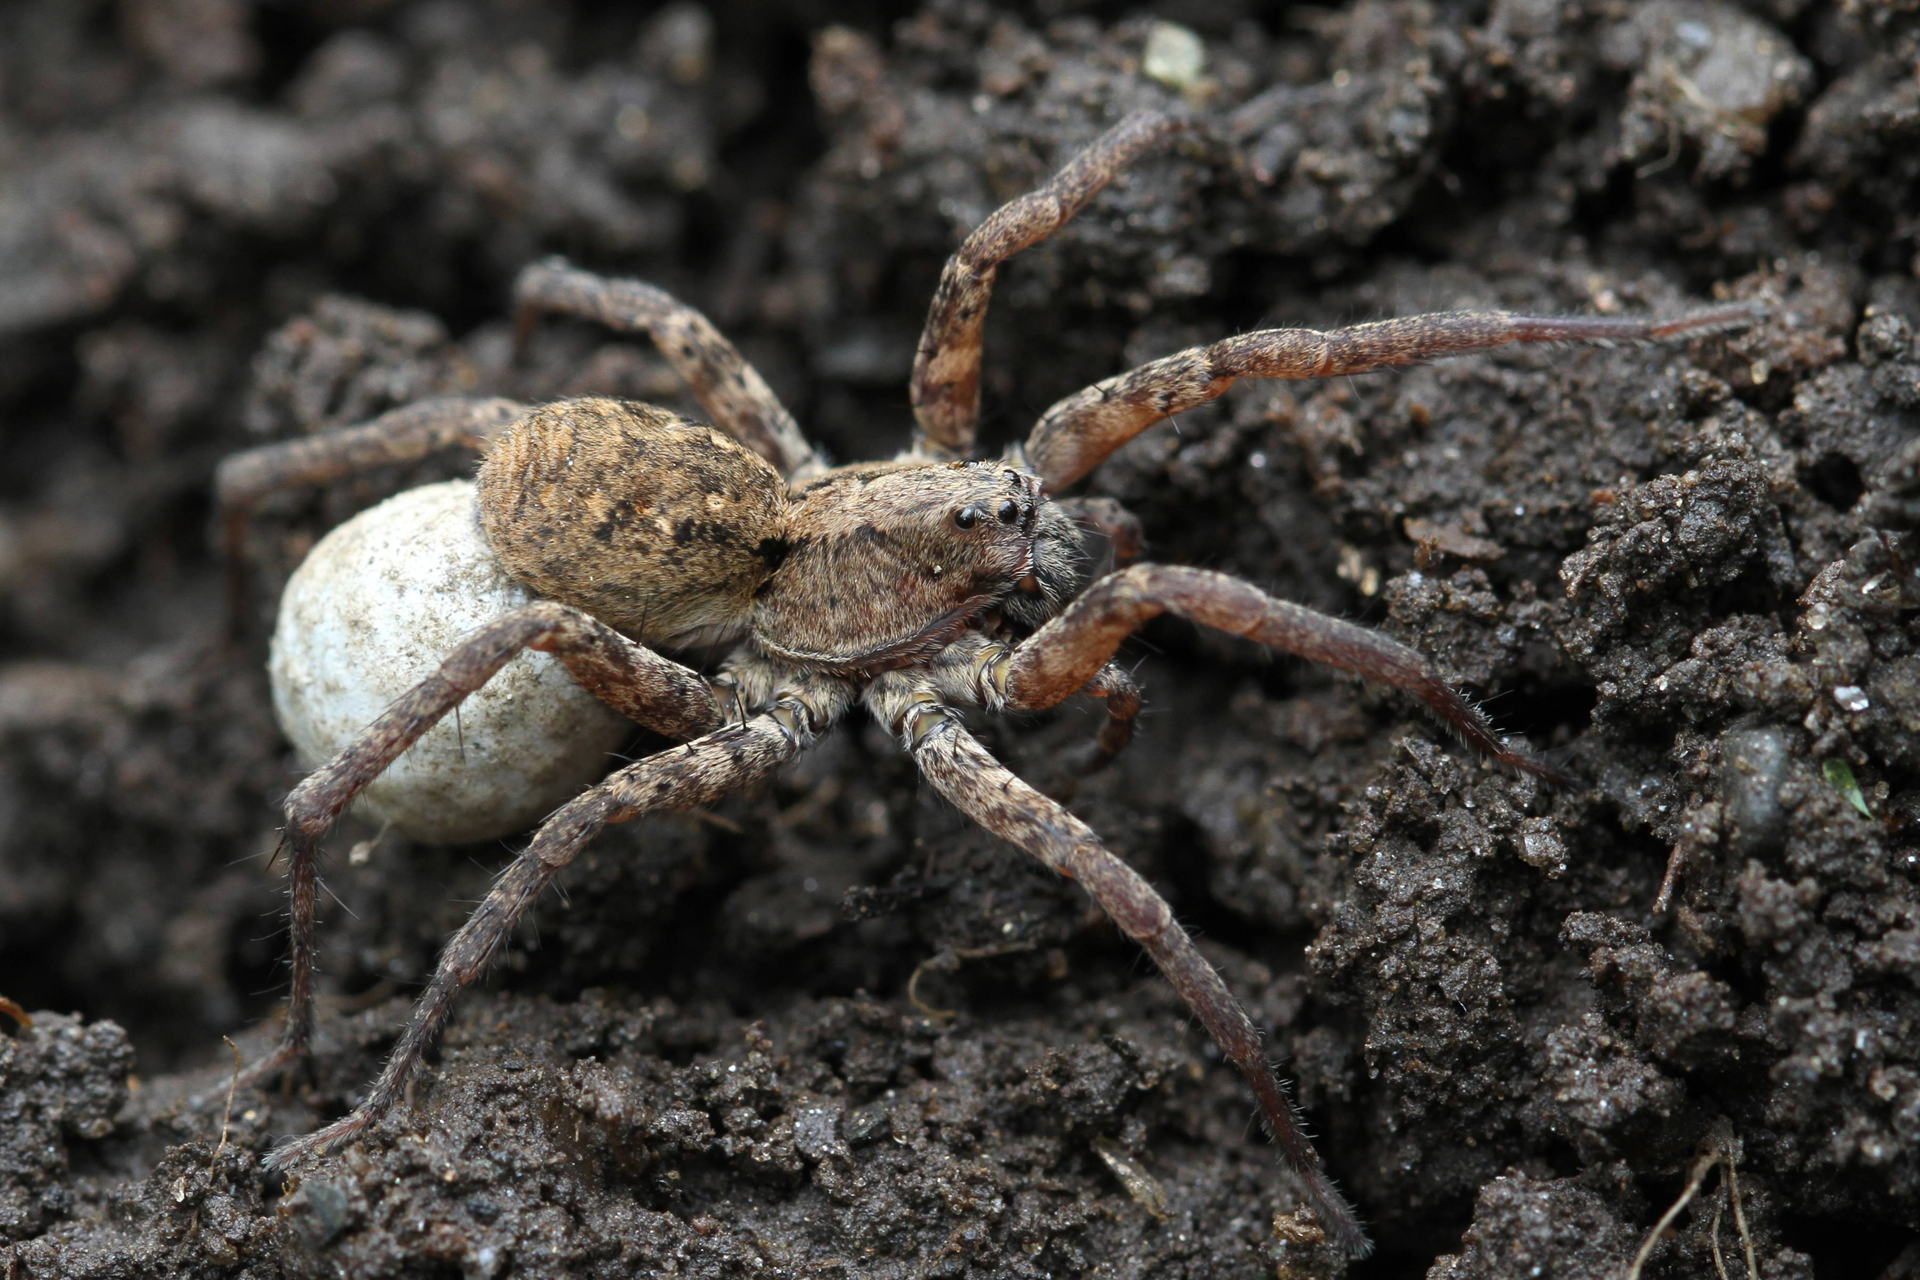
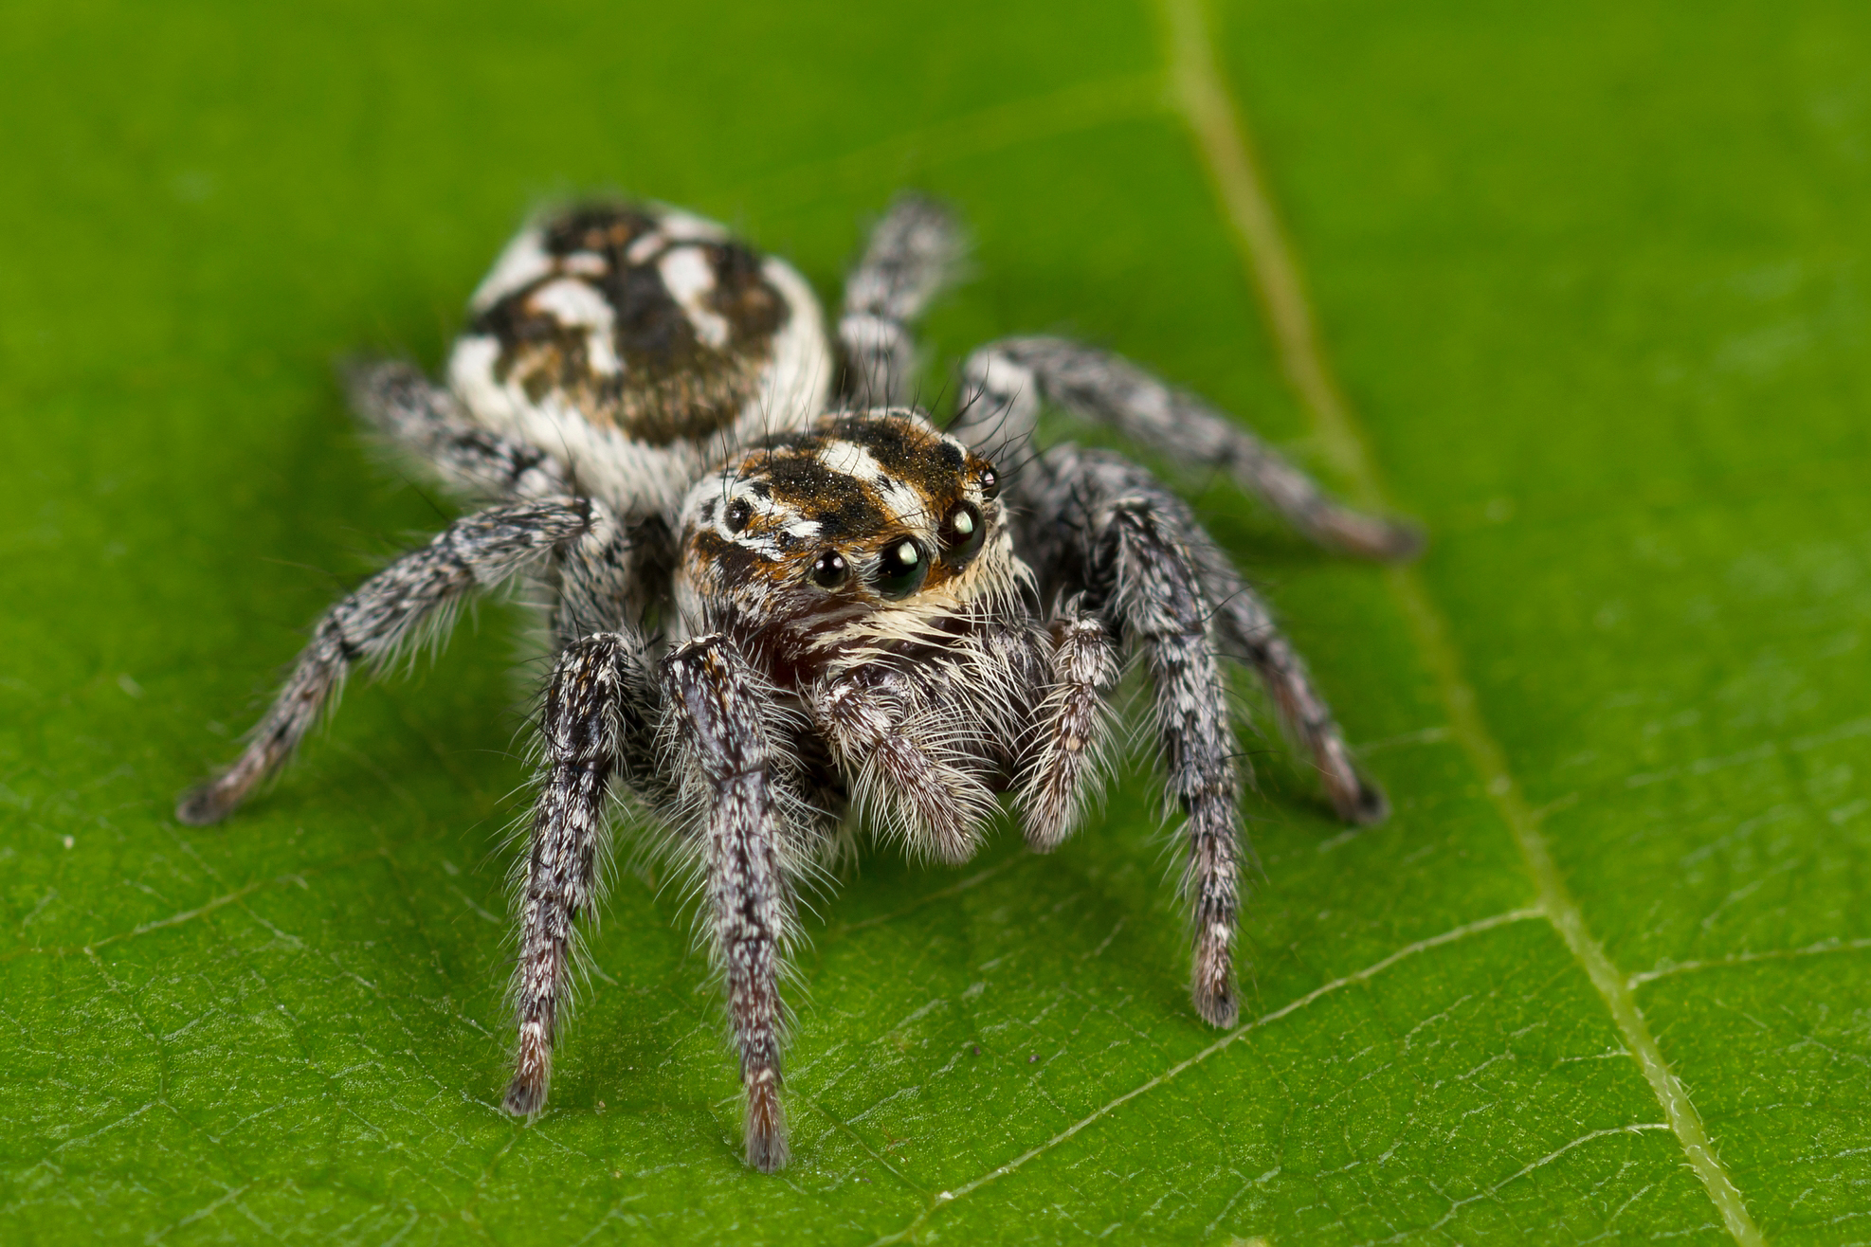
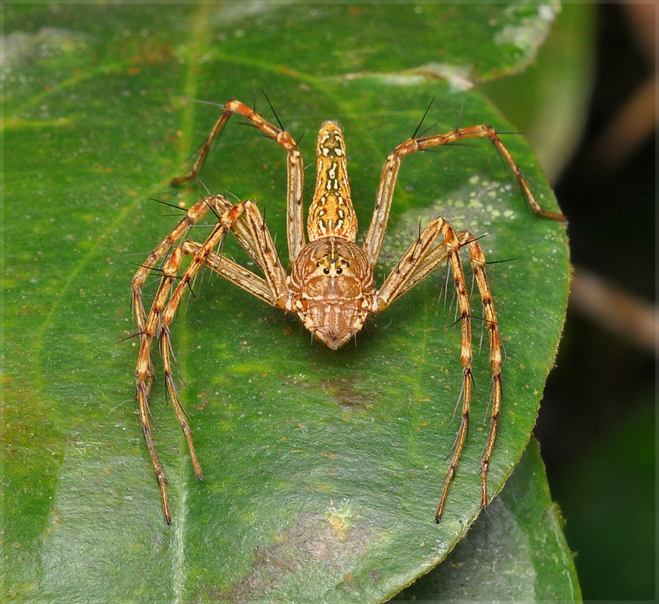
Паук-волк
Паук-скакун
Паук-рысь

Slide 7
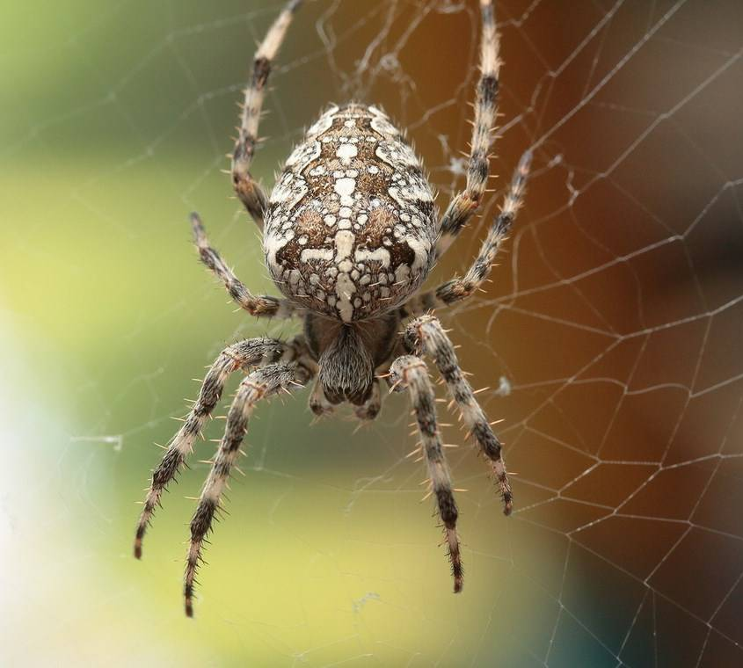
Угадайте кто это?
Не поп, а с крестом ходит.
Паук-крестовик

Slide 8
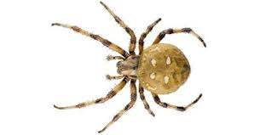
Задание: определить, что указано цифрами 1-5.
3
2
4
1
5

Slide 9
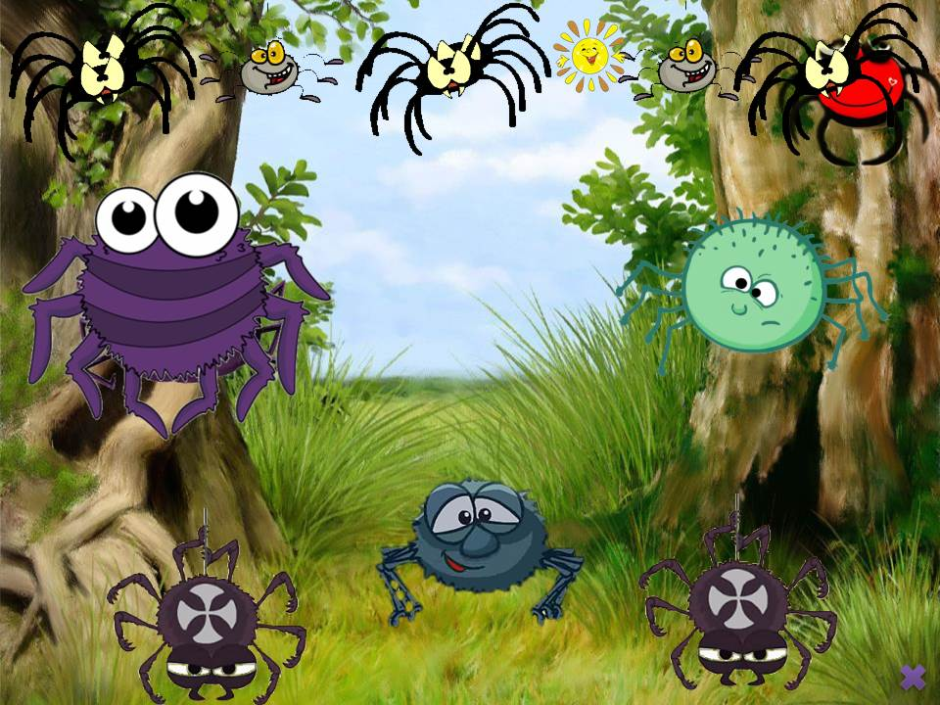
Физминутка «Паучок»

Slide 10
Задание: используя материал учебника (с.82-83), заполнить таблицу «Особенности внутреннего строения паукообразных».
Система органов | Особенности строения
Нервная система
Органы чувств
Кровеносная система
Дыхательная система
Пищеварительная система
Выделительная система
Половая система

Slide 11
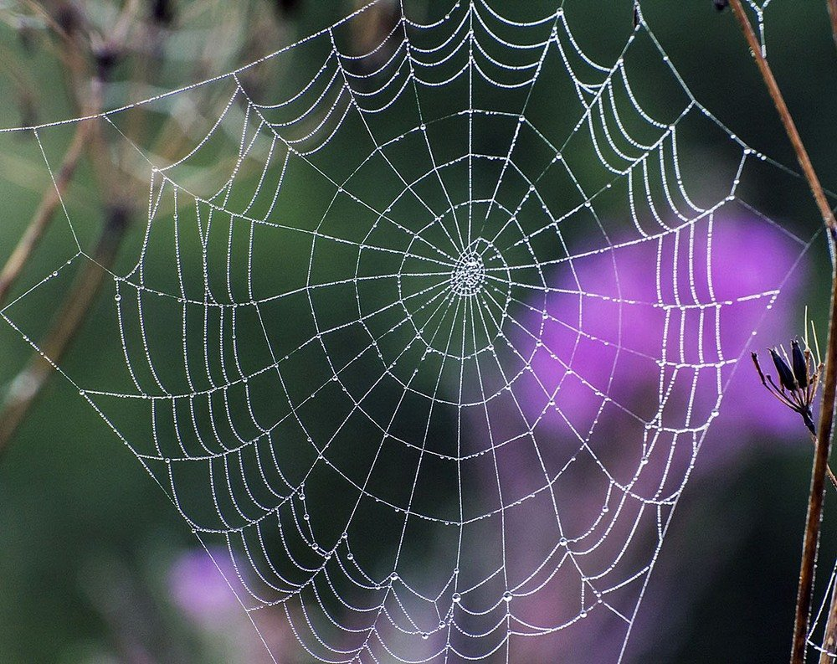
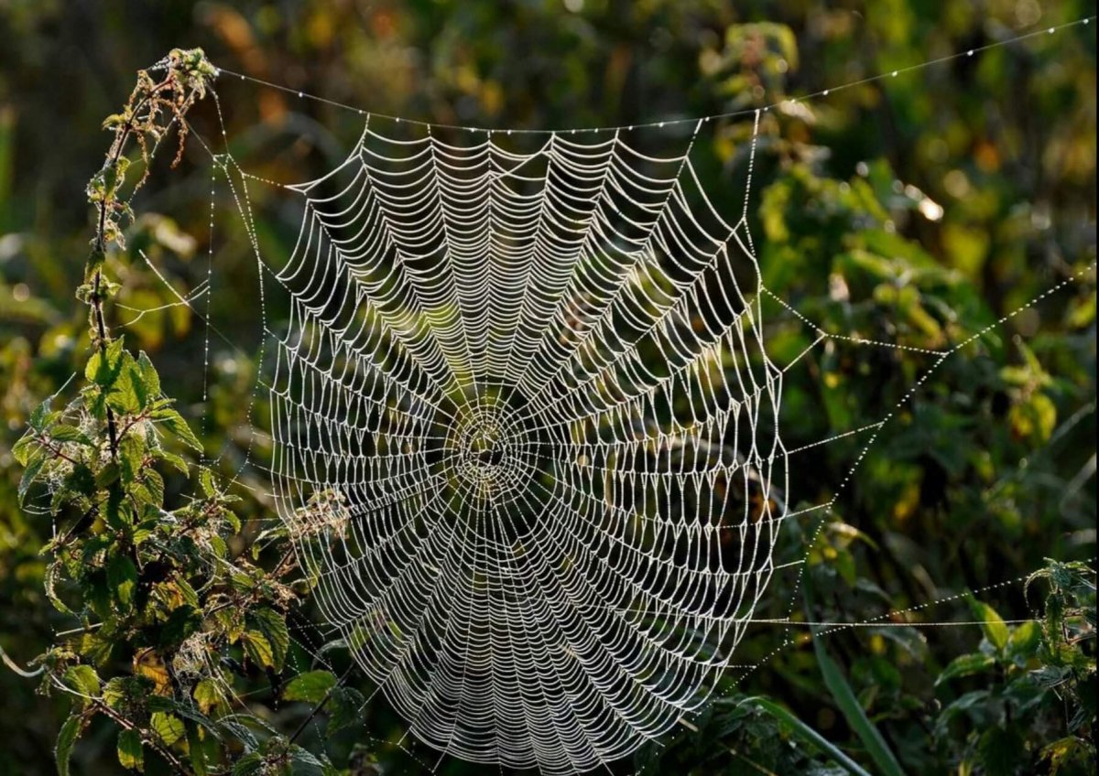

Slide 12
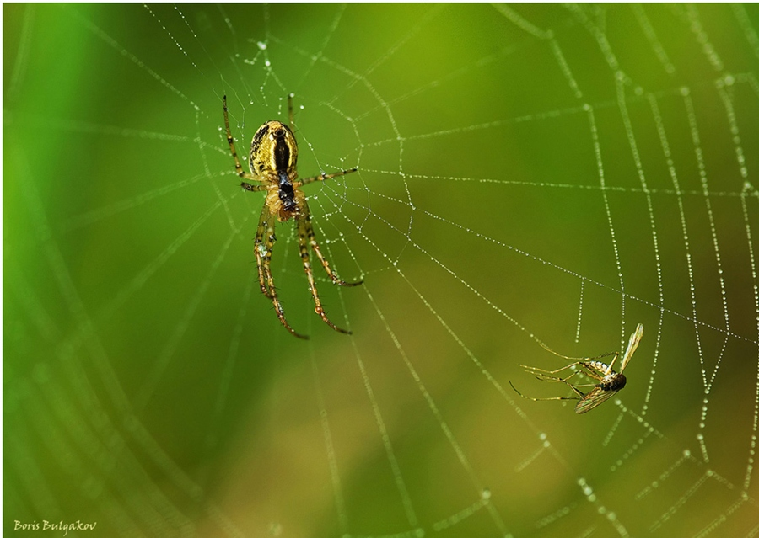
Задача
Пауки прожорливы: каждый в день может съесть столько, сколько весит сам. Основная их добыча – мухи. В лесу на каждом гектаре живет 5000 пауков. Если каждый паук от восхода до захода солнца поймает хотя бы две мухи, то, сколько же этих насекомых гибнет каждые сутки?

Slide 13
Удивительные факты о паукообразных
Задание: прочитайте текст и составьте кластер.
ФАКТЫ

Slide 14
Рефлексия
Плюс | Минус | Интересно

Slide 15
Домашнее задание:
1. Изучить стр. 81-84 учебника.
2. Составить 2 вопроса для одноклассника по изученной теме.

